Slide 1
Penunjang Kamera
Teknik Kamera Elektronik
Arie Nugraha, M.Si

Slide 2
Macam-macam penunjang Kamera
Tripod, Dolly,
Porta Jib, Jimmy Jib,
Crane, Steady Cam
Pedestal, Teleprompter

Slide 3
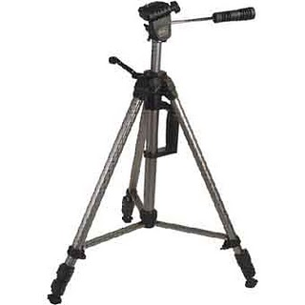
.
Tripod,
Dudukan/penyangga kamera
berkaki tiga, agar apabila
kita akan mengambil gamba
menjadi tidak goyang

Slide 4
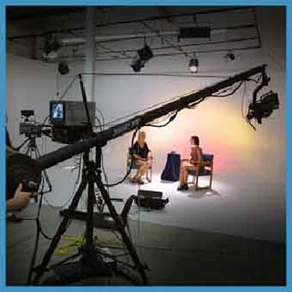
.
Jimmy Jib,
Katrol kamera otomatis
yang digerakkan dengan remote,
agar dapat membantu pengambilan
gambar dengan ketinggian
yang tak bisa dijangkau oleh kita

Slide 5
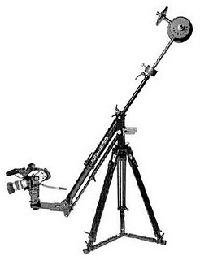
.
Porta Jib,
Bentuk yang lebih kecil
dari Jimmy Jib

Slide 6
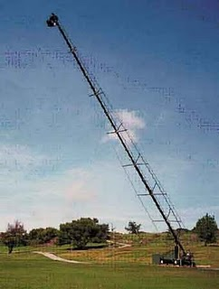
.
Crane
Sama halnya dengan Jimmy Jib
maupun Porta Jib,
hanya ukurannya lebih besar,
pengoperasiannyapun diperlukan
lebih dari tiga orang, biasanya
untuk pengambilan gambar
yang sangat luas

